Slide 1
Camada de Transporte
Cap. 7 - Arquitetura de redes de computadores
Centro Estadual de Educação Tecnológica Paula Souza
Faculdade de Tecnologia de São Paulo
Fundamentos de Redes de Computadores
Professor David Tsai
Azize A Fernandes Jr. - 17100843
Hugo da Silva Sampaio - 16201019
Kevin Cosdam França Novais - 16213163

Slide 2

Introdução
O que é a camada de transporte?
Comunicação Fim a Fim
Tipos de Serviços de Transporte
Endereçamento
Segmentação
Controle de erro Fim a Fim
Início e Término de Conexões
Controle de fluxo Fim a Fim
Interface de Programação de Rede
Respostas às questões

Slide 3
Introdução

Slide 4
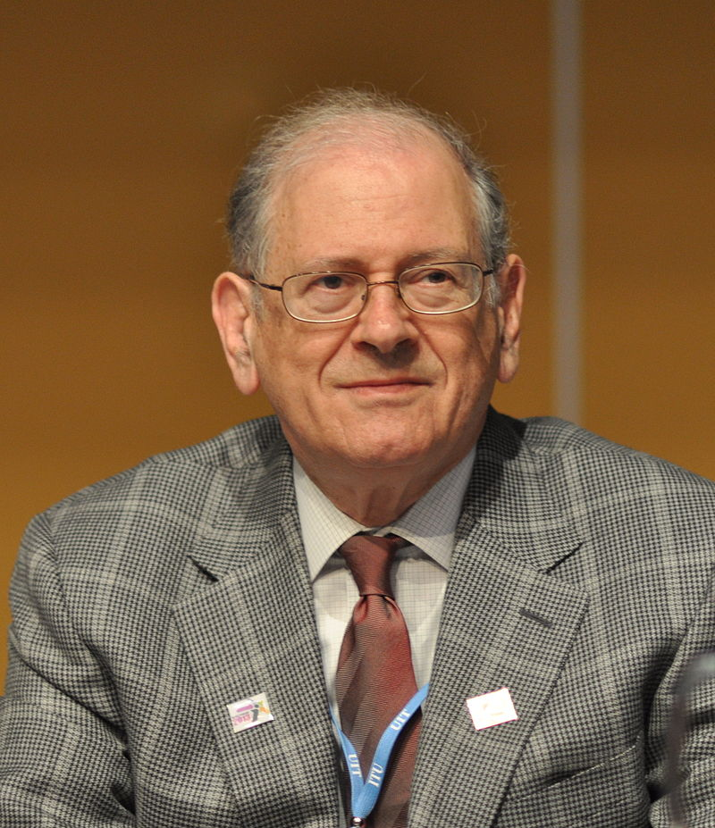
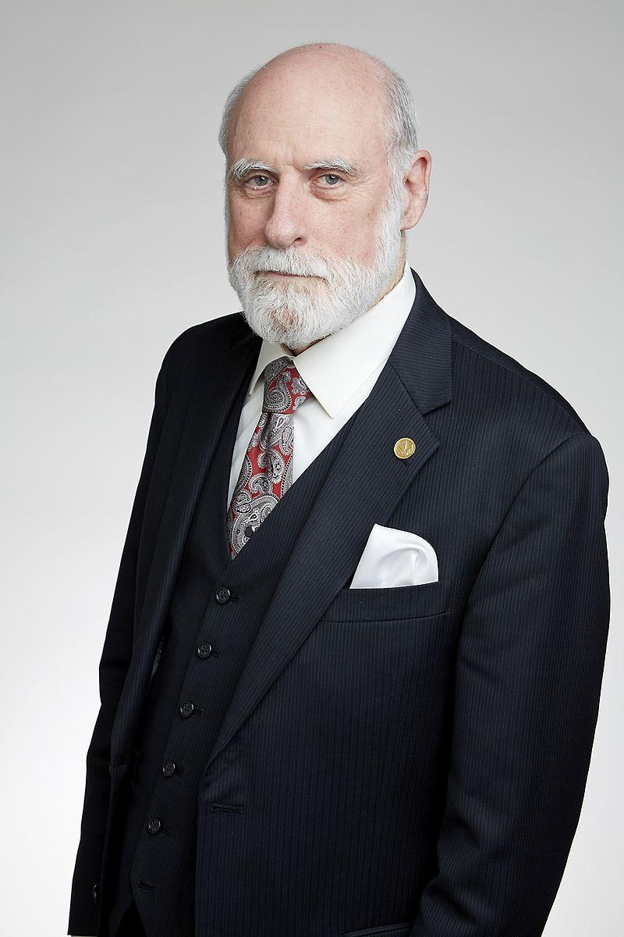

Origens: A Protocol for Packet Network Intercommunication - 1974
Bob Kahn
Vint Cerf

Slide 5
O que é a camada de transporte?

Slide 6
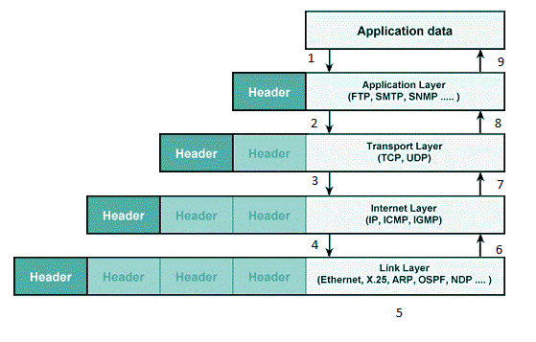

Slide 7
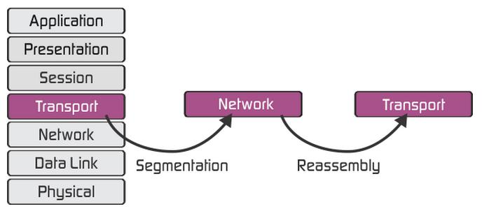

Slide 8
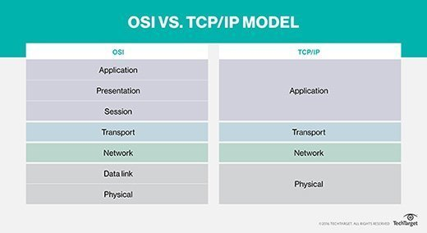

Slide 9
Comunicação Fim a Fim

Slide 10
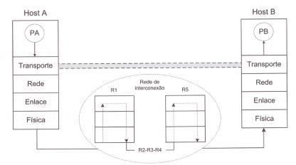

Slide 11
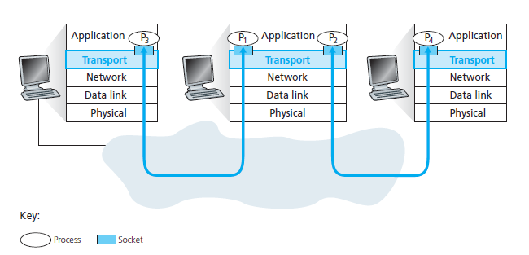

Slide 12
Tipos de Serviços de Transporte

Slide 13
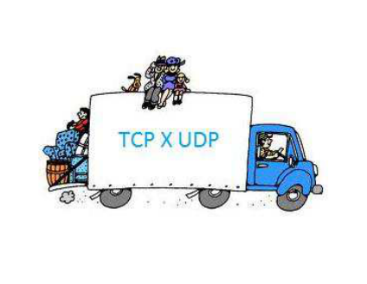

Slide 14
TCP (RFC 793) x UDP (RFC 768)
Não estabelece conexão antes da transmissão.
Não implementa o controle de erro.
Não implementa o controle de fluxo.
Indicado para a transmissão de pequenos volumes de dados.
Simples e Rápido.
Ataques da internet.
Estabelece Conexão antes da transmissão.
Implementa o controle de erro.
Implementa o controle de fluxo.
Indicado para a transmissão de grandes volumes de dados.
Complexo e lento.

Slide 15
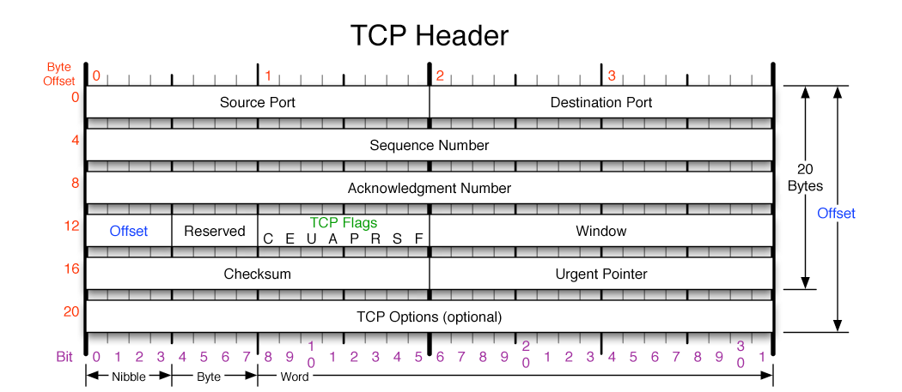
TCP

Slide 16
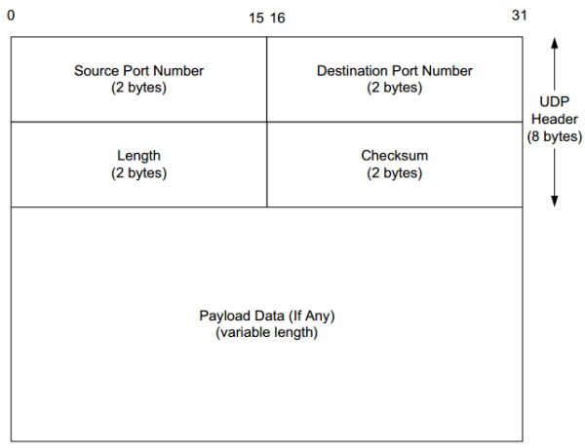
UDP

Slide 17
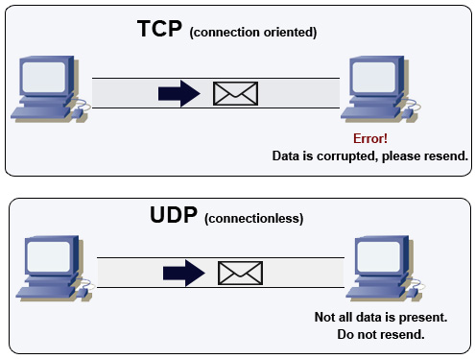

Slide 18
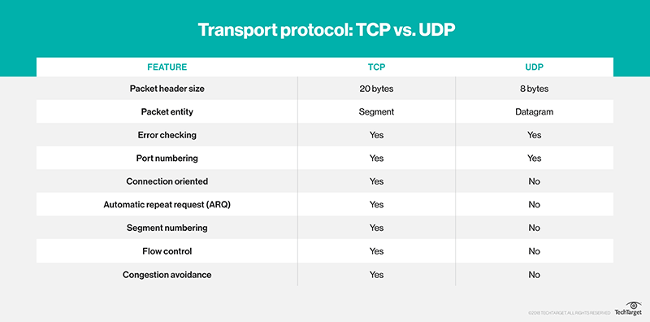

Slide 19
Serviços
SERVIÇO APLICAÇÃO TRANSPORTE
Transferẽncia de arquivos
Terminal Remoto
Correio Eletrônico
Serviço Web
Trivial FTP
Endereçamento Dinâmico
Gerência Remota
Serviço de Nomes
Serviço de Arquivos Remotos
FTP
Telnet
SMTP
HTTP
TFTP
DHCP
SNMP
DNS
NFS
TCP
TCP
TCP
TCP
UDP
UDP
UDP
UDP/TCP
UDP/TCP

Slide 20
Endereçamento

Slide 21
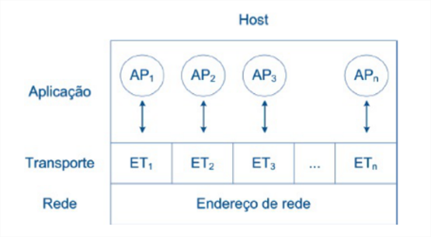
Endereçamento da Camada de Transporte

Slide 22
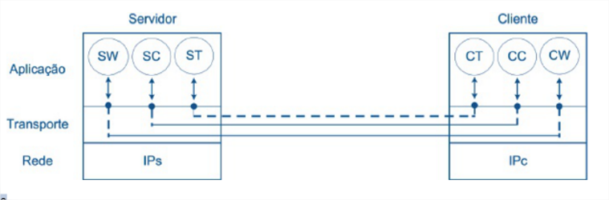
Portas e Sockets

Slide 23
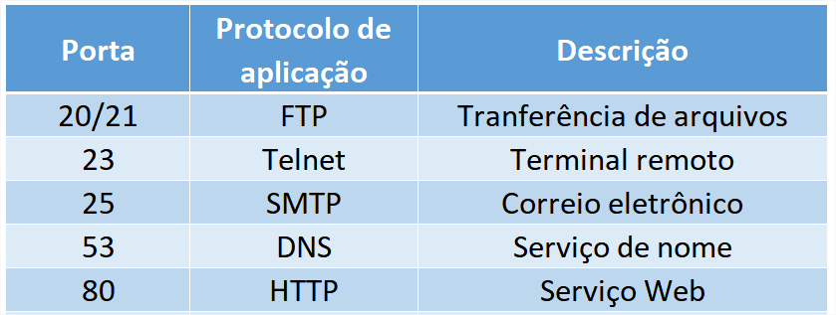
Portas Reservadas

Slide 24
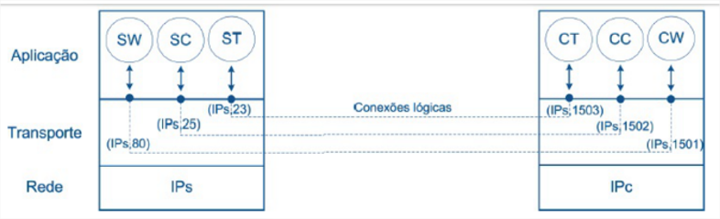
Sockets e conexões lógicas

Slide 25
Segmentação

Slide 26
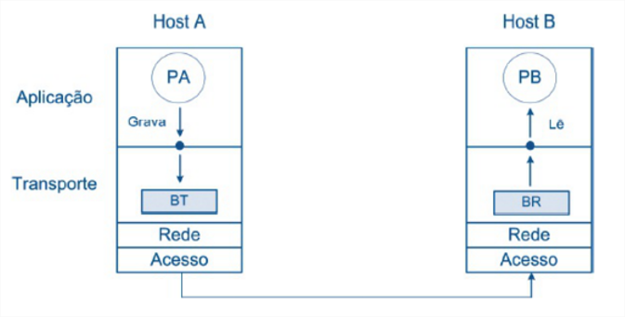
Buffers de transmissão e recepção

Slide 27
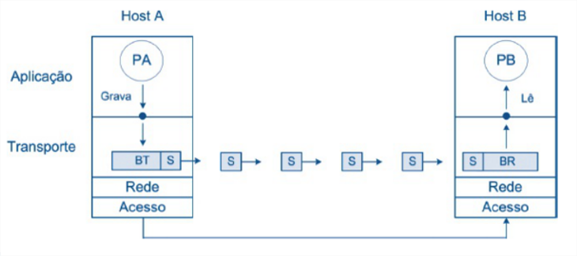
Transmissão de segmentos TCP

Slide 28

Exemplo de segmentação
Buffer de transmissão com 8192 bytes
Dividido em 8 segmentos de 1024 bytes

Slide 29
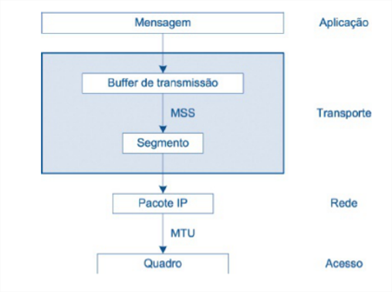
Processo de encapsulamento e segmentação

Slide 30
Controle de erro Fim a Fim

Slide 31
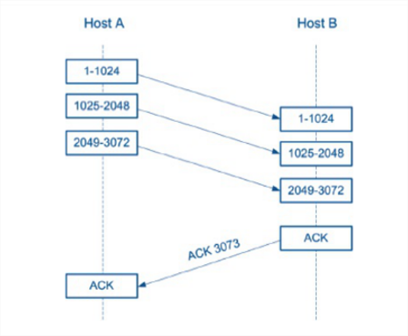
Reconhecimento do protocolo TCP

Slide 32
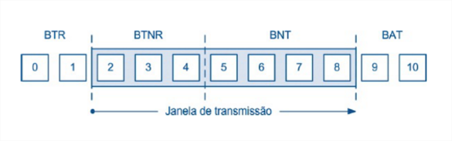
Janela de transmissão

Slide 33
Início e Término de Conexões

Slide 34
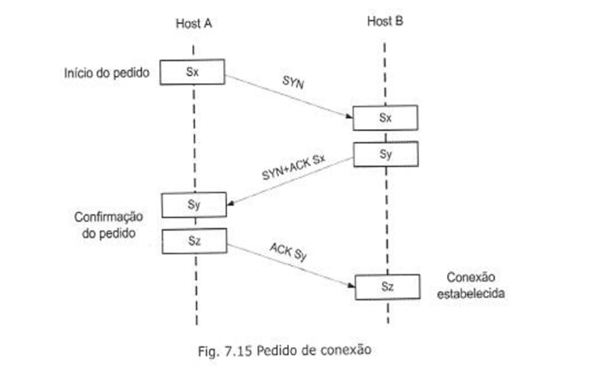

Slide 35
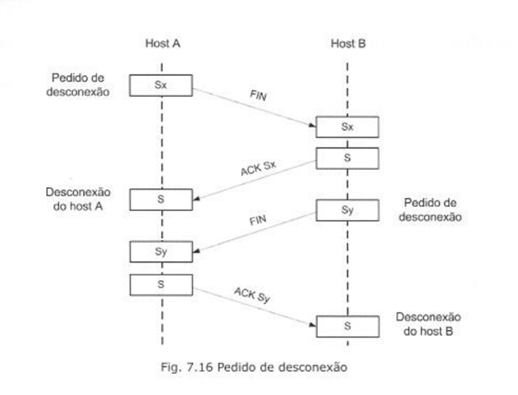

Slide 36
Controle de fluxo Fim a Fim

Slide 37
Visão Geral
O problema de controle de fluxo permite que o transmissor regule o volume de dados enviados de forma a não gerar uma sobrecarga no receptor. O mesmo ocorre com a camada de transporte, com a diferença de que neste, o volume de dados a ser transmitido se dá entre duas aplicações.

Slide 38
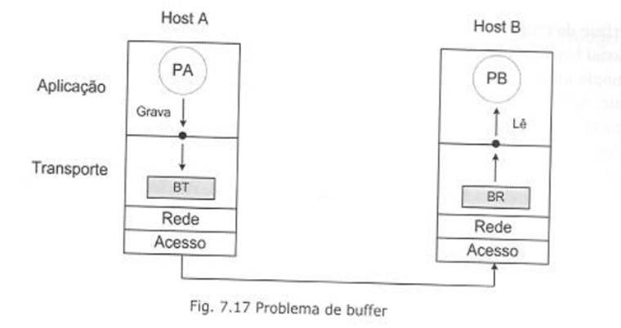

Slide 39
Visão Geral
Neste caso, o controle de fluxo se dá através do campo Tamanho da Janela, juntamente com o mecanismo de janela deslizante.
Evita sobrecarga de dados.
Evita consumir desnecessariamente recursos da rede.
Promover uma maior eficiência no fluxo de transmissão de dados.

Slide 40
Interface de Programação de Rede

Slide 41
Visão Geral
Permite o desenvolvimento de aplicações que se comuniquem utilizando a rede de forma rápida e simples.
É possível utilizar os recursos da rede sem conhecer os detalhes de funcionamento dos protocolos e como são implementados.

Slide 42
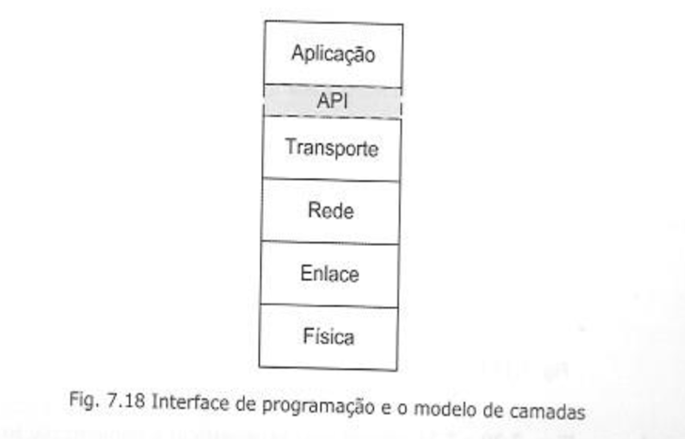

Slide 43
Como surgiu?
Surgiu na década de 1980 para o sistema operacional Unix da Universidade de Berkeley, nos EUA
Utilizava o conceito de socket
Posteriormente, tornou-se um padrão de mercado
Utiliza o conceito de aplicações cliente-servidor

Slide 44
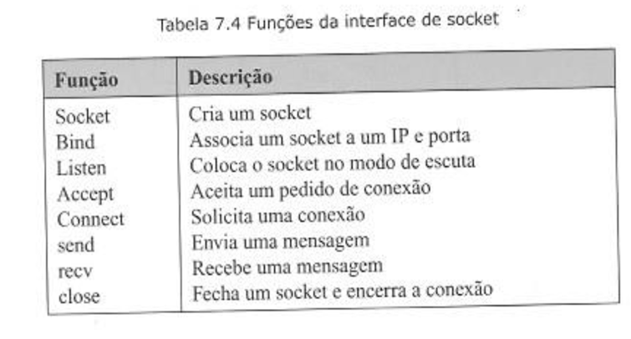

Slide 45
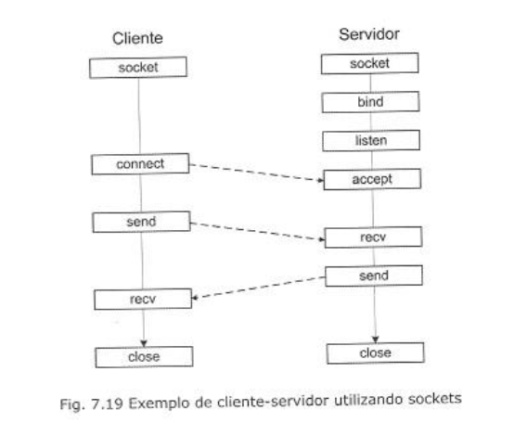

Slide 46
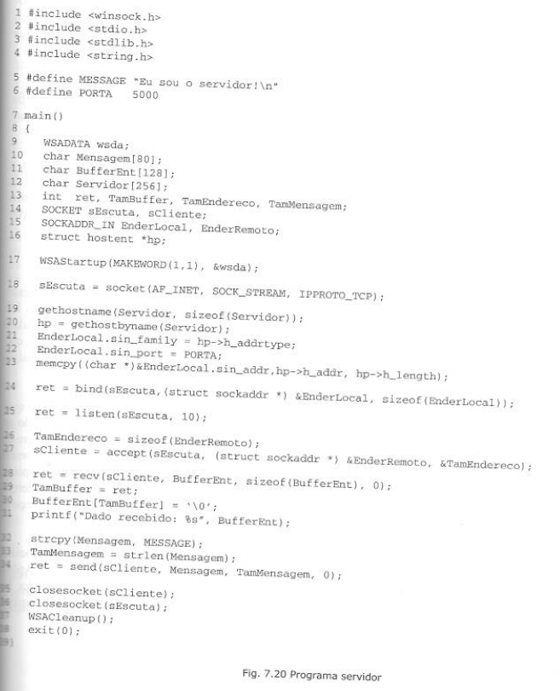
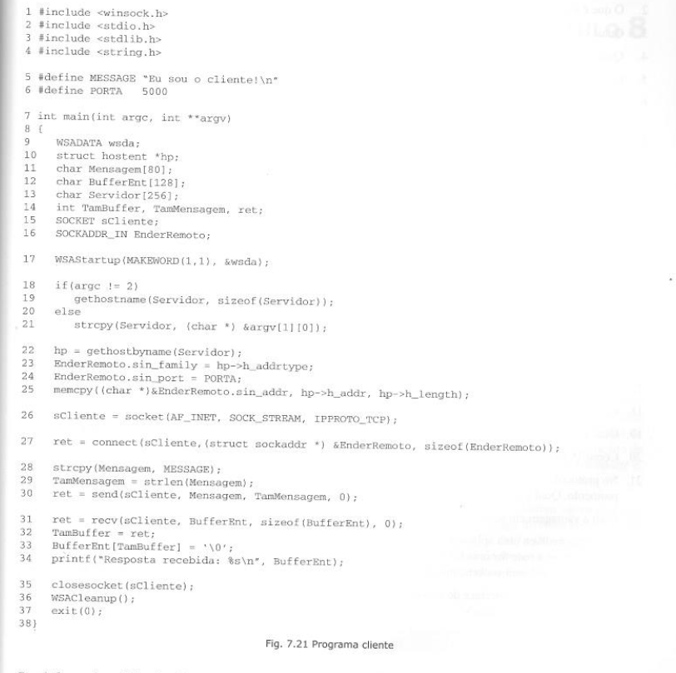

Slide 47
FIM

Slide 48
Respostas às questões

Slide 49
1. Qual a principal função da camada de transporte ?
R: A função principal da camada de transporte é a comunicação fim a fim entre os processos transmissor e receptor, ou seja, permitir a comunicação entre a origem e o destino como se não existisse a rede de interconexão.
2. O que é comunicação fim a fim?
R: Quando um usuário precisa executar uma aplicação o sistema operacional do Host cria um processo (ambiente onde uma aplicação é executada). No caso de aplicações que utilizem a rede, a camada de transporte se preocupa em conectar a aplicação que está sendo executada no host de origem com o servidor ou host de destino.
3. Quais os dois tipos de serviços que a camada de transporte pode oferecer ?
R: Serviço orientado a conexão e Serviço não-orientado a conexão.

Slide 50
4. Quais as diferenças entre serviço orientado e não-orientado a conexão oferecido pela camada de transporte ?
Serviço orientado a conexão:
Estabelece Conexão antes da transmissão.
Implementa o controle de erro
Implementa o controle de fluxo
Indicado para a transmissão de grandes volumes de dados
Complexo e lento
Exemplo: TCP
Serviço não-orientado a conexão:
Não estabelece uma conexão antes da transmissão.
Não implementa o controle de erro.
Não implementa o controle de fluxo.
Indicado para a transmissão de pequenos volumes de dados.
Simples e rápido.
Exemplo: UDP

Slide 51
5. Quais os protocolos de transporte implementados no modelo Internet? Qual a diferença entre eles?
R: Seguem as informações contidas nos cabeçalhos dos dois modelos.
Os dois protocolos tem a seguinte configuração em comum:
Porta de origem e porta de destino;
Dados(Opcionais)
Checksum
TCP - Transmission Control Protocol:
Número de sequência
Número de reconhecimento
TC
Reservado
URG/ACK/PSH/RST/SYN/FIN
Tamanho da janela
Ponteiro de urgência
Opções
UDP - User Datagram Protocol:
Tamanho do Datagrama

Slide 52
6. Imagine que o protocolo IP oferecesse uma variante orientada a conexão, Chamado IPOC. O que aconteceria quando fosse utilizada a combinação TCP e IPOC ?
R: O protocolo TCP se tornaria igual ao UDP e seria mais inseguro, forçando a camada superior (de aplicação) a implementar procedimentos de segurança para garantir a integridade dos dados transmitidos.

Slide 53
7. De exemplo de protocolos de aplicação no modelo Internet que utilizem TCP, UDP ou ambos.
Transferência de arquivos
Terminal Remoto
Correio Eletrônico
Serviço Web
Trivial FTP
Endereçamento Dinâmico
Gerência Remota
Serviço de Nomes
Serviço de Arquivos Remotos
FTP
Telnet
SMTP
HTTP
TFTP
DHCP
SNMP
DNS
NFS
TCP
TCP
TCP
TCP
UDP
UDP
UDP
UDP/TCP
UDP/TCP

Slide 54
8. Qual a razão para termos endereçamento na camada de transporte?
R: O endereçamento na camada de transporte tem um objetivo diferente que na camada de rede. Um host, geralmente possui inúmeras aplicações em execução, e a camada de transporte permite identificar cada aplicação individualmente.
9. Como funciona o esquema de portas na camada de transporte do modelo Internet? Dê alguns exemplos de portas reservadas.
R: N modelo internet, os números de porta são números inteiros de 16 bits(em decimal 0 – 65535), alguns exemplos de portas reservadas são:
80 - HTTP - Serviço Web
53 - DNS - Serviço de nomes
25 - SMTP - Correio eletrônico

Slide 55
10. O que é um socket? Qual a relação entre sockets e conexões lógicas do TCP?
R: Socket é uma combinação de endereço de IP + porta utilizado para identificar sessões diferentes entre um mesmo servidor e uma estação. Conexão lógica é a conexão entre um socket origem e um socket destino.
11. Como um host que possui duas conexões com o mesmo servidor Web diferencia as conexões?
R: Através de conexões lógicas que utilizam sockets tanto no destino quanto na origem.

Slide 56
12. Qual a função do PAT? Como esse mecanismo funciona?
R: A função do PAT é permitir que uma instituição opere com apenas um endereço na rede pública, mesmo possuindo inúmeros hosts na rede privada. Ele funciona utilizando uma Tabela PAT que converte os endereços privados para o endereço público
13. Como funciona o mecanismo de segmentação no protocolo TCP?
R: Cada socket tem associados dois buffers, um para transmissão e outro para recepção. No protocolo TCP os dados são gravados em uma sequência de bytes numerados sequencialmente sem nenhum tipo de estruturação.

Slide 57
14. O que é um segmento? Como são gerados e identificados?
R: Segmento é um pedaço dos dados armazenados em buffer, no protocolo TCP são gerados e identificados sequencialmente em segmentos de tamanho variável de acordo com o tamanho de cada buffer.
15. Qual a relação entre o MSS e o MTU?
R: MSS é o tamanho máximo de um segmento, MTU é a unidade máxima de transferência. É importante definir o MSS de acordo com o MTU para evitar que a rede fragmente excessivamente os dados, causando lentidão na comunicação.

Slide 58
16. Quais os mecanismos implementados pelo protocolo TCP com relação ao controle de erro?
R: No mecanismo TCP são utilizados os mecanismos de erro ACK e controle de Janelas de Transmissão.
17. Como funciona o esquema de reconhecimento no protocolo TCP?
R: É utilizado o SACK (Selective Acknowledgement Options) onde o receptor deve informar quais segmentos de dados foram corretamente recebidos.

Slide 59
18. Como funciona o esquema de conexão e desconexão implementado no protocolo TCP?
R: Conexão: O host A, que deseja estabelecer a conexão, envia o segmento Sx com o bit SYN ligado. Ao receber o segmento, o host B responde com o segmento Sy com os bits SYN e ACK ligados, indicando que está reconhecendo o segmento Sx e dando continuidade no processo de conexão. Finalmente, a origem confirma o seu desejo de estabelecer a conexão lógica enviando o segmento Sz com o bit Ack ligado, reconhecendo o segmento Sy e estabelecendo a conexão.
Desconexão: Por tratar-se de uma conexão full-duplex, o término pode ser realizado tanto pela origem quanto pelo destino. Inicialmente, o host A envia o segmento Sx com o bit FIN ligado, indicando que deseja encerrar a conexão. O host B receber o pedido de desconexão e envia um segmento reconhecendo o pedido. Ao receber o

Slide 60
reconhecimento, o host A está desconectado, porém o host B pode continuar enviando dados. Algum tempo depois, o host B envia o segmento Sy com o bit de FIN ligado, indicando que também deseja encerrar a conexão. Apesar de estar desconectado, o host A envia um reconhecimento para o segmento Sy, e o host B, ao recebe-lo, estará desconectado.
19. Qual a diferença entre o controle de fluxo na camada de enlace e o implementado na camada de transporte?
R: A principal diferença reside no fato de que o controle de fluxo na camada de enlace está preocupado com o volume de dados transmitido entre dois dispositivos adjacentes, ao passo que o controle de fluxo na camada de transporte preocupa-se com o volume de dados transmitido entre duas aplicações.

Slide 61
20. Como o TCP trata o problema de controle de fluxo?
R: Neste caso, o problema é tratado implementando através do campo Tamanho da Janela presente no cabeçalho do protocolo, juntamente com o mecanismo de janela deslizante. Sempre que um segmento é reconhecido, o receptor informa ao transmissor o número de bytes ainda disponível no BR. Conforme o espaço no BR diminui, o receptor informa uma janela de recepção menor ao transmissor, que pode ajustar a sua janela de transmissão.
21. No protocolo TCP, o controle de fluxo é implementado, em parte, pelo campo tamanho da janela no cabeçalho do protocolo. Qual a técnica utilizada pelo TCP para enviar essa informação de forma eficiente?
R: Técnica de Janela Deslizante.

Slide 62
22. Qual a vantagem em se desenvolver aplicações utilizando uma interface de programação de redes?
R: Uma das vantagens é desenvolver aplicações que se comuniquem utilizando a rede de forma rápida e simples. E também, a partir da interface, é possível utilizar os recursos da rede sem conhecer os detalhes de funcionamento dos protocolos e como são implementados.
23. Você desenvolveu uma aplicação que utiliza sockets. a) Essa aplicação irá executar de forma correta independentemente de se a rede for uma LAN, MAN ou WAN? b) Essa aplicação poderá se comunicar com outras aplicações que também utilizem sockets, independentemente do sistema operacional e da plataforma de hardware? R: a) Sim. b) Sim.

Slide 63
24. Quais as funções da interface de socket que estão presentes em uma aplicação
cliente? Quais as funções presentes em uma aplicação servidor?
R: Socket, bind, listen, accept, recv, send e close

